Slide 1
Воронежский Государственный университет
Кафедра Информационных Технологий Управления
Разработка сайта управляющей компании
Студенты Андропова А.И., Котолевский М.Н., Салова Н.В.

Slide 2
Распределение обязанностей
Андропова Анна:
Анализ предметной области
Диаграмма классов
Диаграмма объектов
Разработка базы данных
Разработка Back-end
Swagger
Оформление курсовой работы
Текст курсовой работы
Разработка Front-end
Оформление курсовой работы
Текст курсовой работы
Демо-видео проекта
Котолевский Максим:
Салова Наталья:
Техническое задание
Отчётный документ
Диаграмма последовательностей
Диаграмма прецедентов
Диаграмма взаимодействий
Диаграмма развёртываний
Диаграмма состояний
Диаграмма активностей
Тестирование
Оформление курсовой работы
Текст курсовой работы
Презентация проекта
1

Slide 3
Введение
Согласно опросу аналитического центра НАФИ 2010 года:
21% респондентов заявили, что не знают о возможности оплаты коммунальных услуг с помощью Интернета
46% - что им важно получить документ, подтверждающий факт совершения оплаты.
Основная задача веб-приложения – упростить процесс управления своими показаниями коммунальных услуг и получения квитанций.
Актуальность работы заключается в создании простого сервиса для управляющей
компании, позволяющего легко контролировать потребление клиентов коммунальных
услуг, и своевременно предоставлять квитанции о введенным показателям.
1

Slide 4
Требования (Общие и структурные)
Стабильная работа на современных веб-браузерах
Интуитивно понятный пользовательский интерфейс
Адаптивность сайта под мобильные устройства
Отсутствие необходимости в справке для возможности
осуществления основных задач:
Регистрация/Авторизация
Отправка показаний ИПУ
Создание обращения
Изменение пароля
Редактирование личных данных пользователя
Подробный просмотр справочной информации
Выход из аккаунта
Смена тарифов администратором
Подтверждение/Отклонение обращения
Сдержанный внешний вид, выдержанный в едином стиле
4

Slide 5
Постановка задачи
Разработка Frond-end части, находящейся в браузере клиента
Разработка Back-end части, находящейся на удаленном сервере
Разработка базы данных, находящейся на удаленном сервере
Связь между Front-end и Back-end частями приложения
4

Slide 6
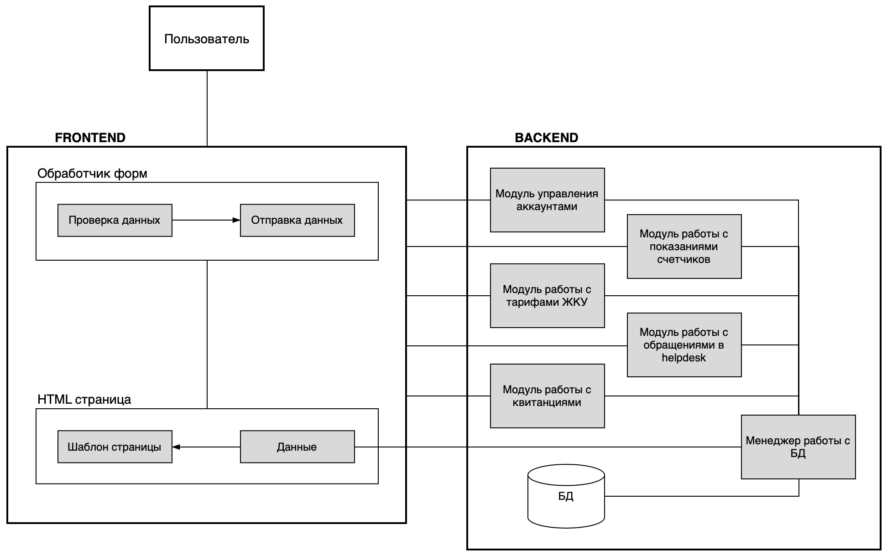
Модульная схема
4

Slide 7
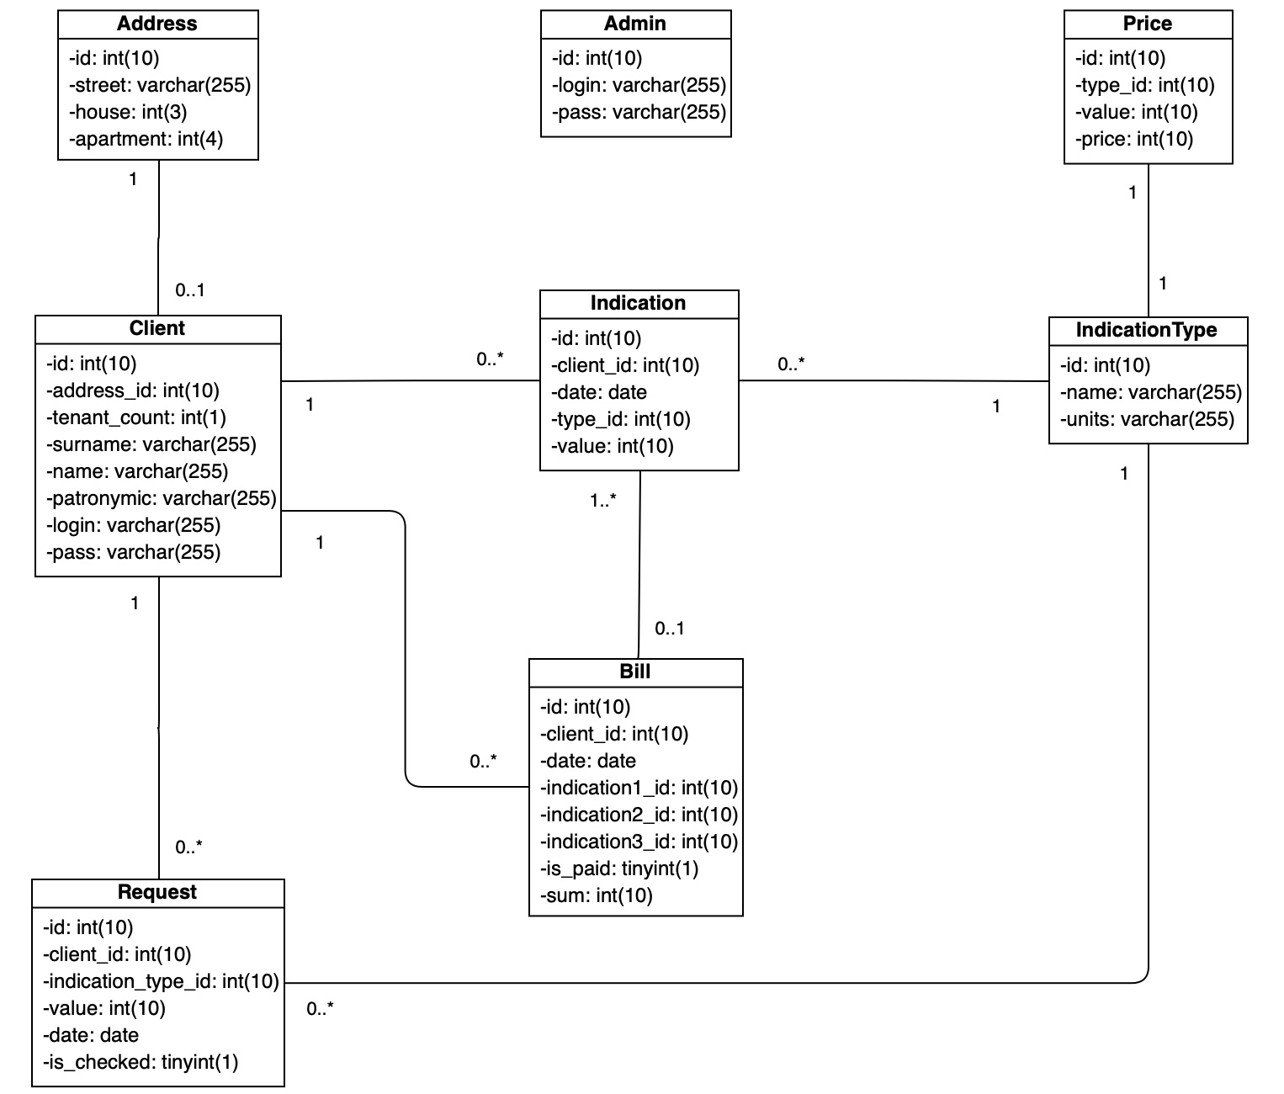
Схема базы данных
4

Slide 8
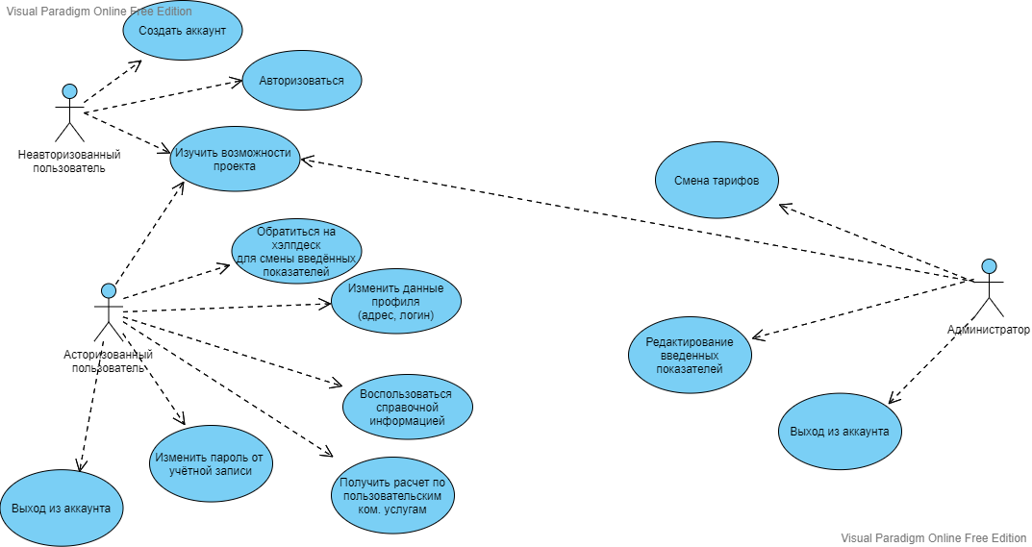
Варианты использования
4

Slide 9
Средства реализации
Клиентская часть:
Языки: HTML, CSS
Серверная часть:
Язык: PHP
Библиотеки: TCPDF
4

Slide 10
План тестирования
Дымовое тестирование
UI тестирование
Юзабилити тесты
Основные сценарии:
Создание обращения
Ввод показаний ИПУ
Регистрация
Авторизация
Подтверждение/Отклонение обращения
администратором
Смена тарифов администратором
Редактирование информации в личном кабинете
Работа со справочной информацией
4

Slide 11
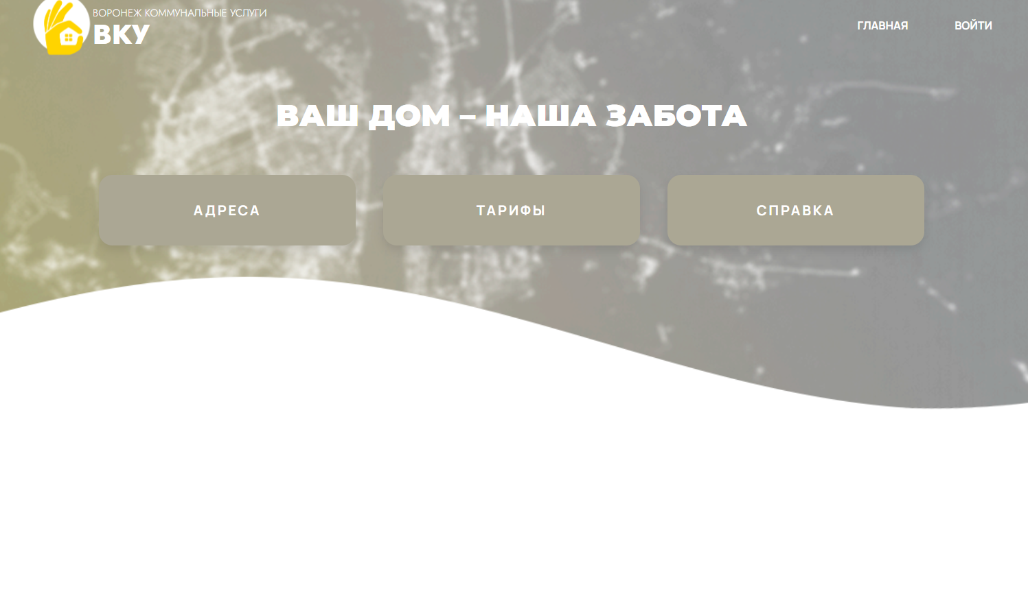
Реализация Главный экран
11

Slide 12
Регистрация
11

Slide 13
Авторизация
11

Slide 14
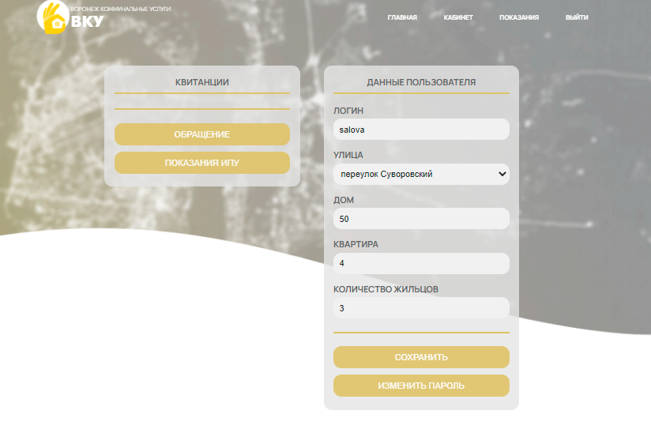
Личный кабинет
11

Slide 15
Обращения
11

Slide 16
Ввод показаний ИПУ
11

Slide 17
Смена пароля
11

Slide 18
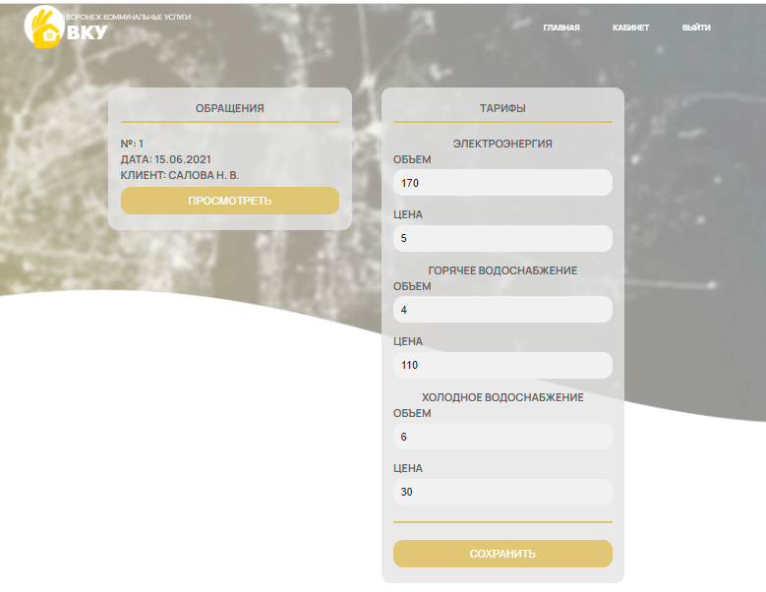
Панель администратора
11

Slide 19
Работа с заявками
11

Slide 20
Заключение
Разработана Frond-end часть, находящаяся в браузере клиента
Разработана Back-end часть, находящаяся на удаленном сервере
Разработана база данных, находящаяся на удаленном сервере
Была создана связь между Front-end и Back-end частями приложения
11
Notes:
<номер>

Slide 21
Воронежский Государственный университет
Кафедра Обработки Изображения и Машинного Обучения
Разработка сайта по поиску музыкантов и групп
Студенты Дынин М.А., Стеблева Е.А. и Саввин М.О.

